Slide 1
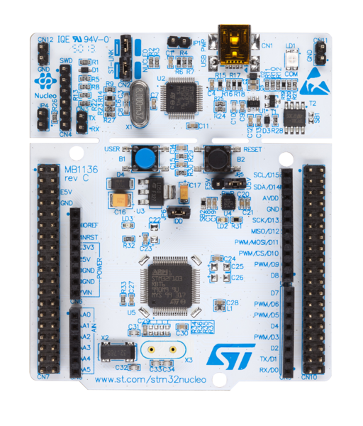
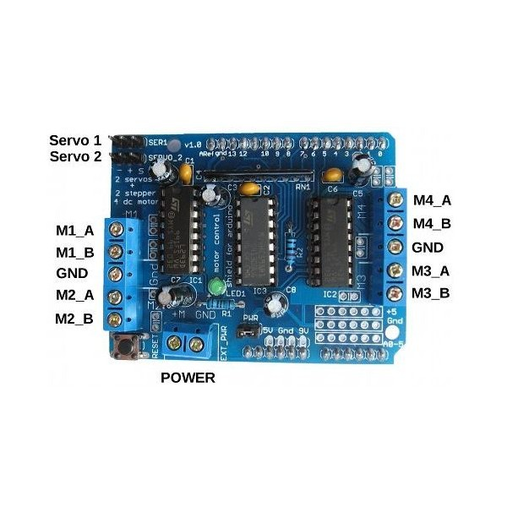
M2
M2
M1
- 12v +
M1
GND
V++
M1
M3
M1
M3
V++
GND
M1
M3
M2
M4
M2
M4
M2
M4
M4
M4
M4
M4

